Slide 1
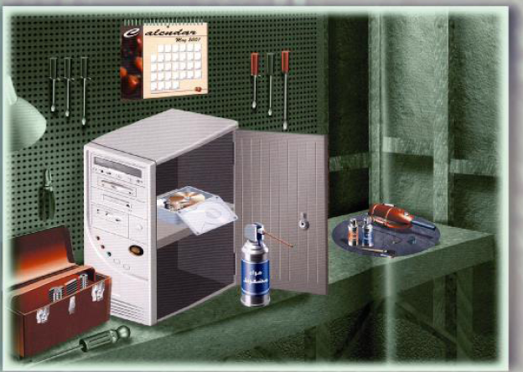
القرص الصلب hard disk:

Slide 2
المحاور:-
تعريف القرص
مكونات القرص الداخلية و الخارجية
خصائصه والية عمل القرص
أنواع الأقراص
أهم الأعطال

Slide 3
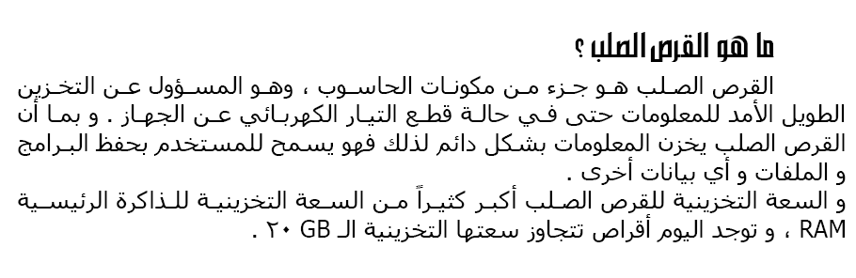
وتعتبر الأقراص المغناطيسية –تحديدا القرص الصلبة Hard Disks أكثر الوسائط الثانوية استخداما في الحاسبات . حيث إن البيانات بها تكون متاحة line-On مقارنة بوسائط التخزين الثانوية الأخرى والتي تكون line-Off بمعنى أنها تكون غير جاهزة وتحتاج لعمل يدوي أو ميكانيكي لتوصيلها.

Slide 4
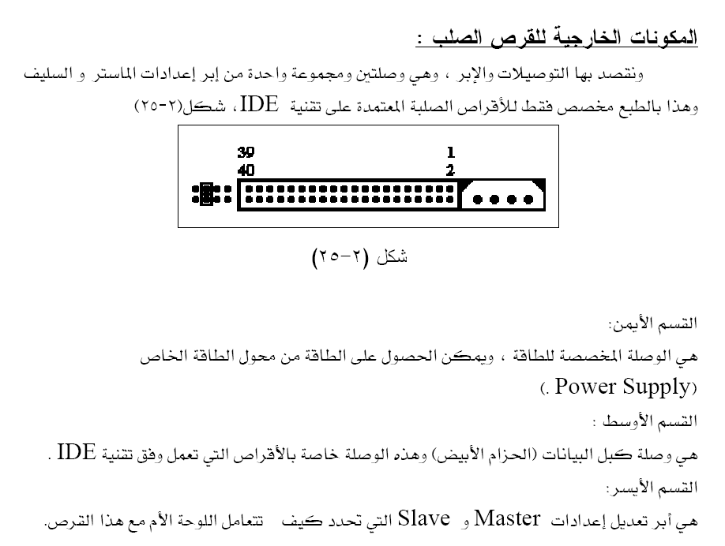

Slide 5
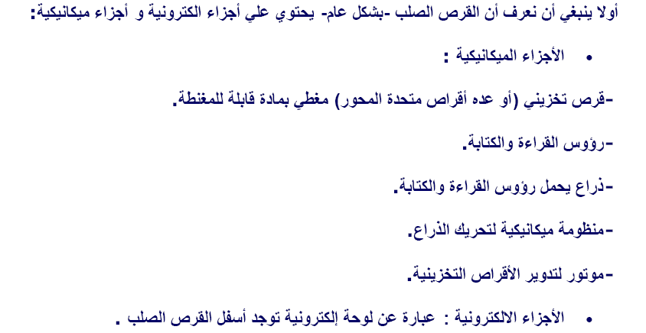
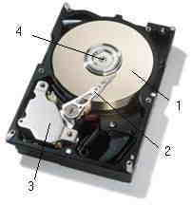
المكونات الداخلية للقرص الصلب :

Slide 6
خصائص الأقراص الفيزيائية :
Disks of Characteristics physical
يتكون القرص من مجموعة الــ Platters وهي شرائح مغناطيسية دائرية رقيقة مصنوعة من مادة صلبة كما في الأقراص الصلبة Hard Disks - أو تكون مصنوعة من مادة بلاستيكية كما في الأقراص المرنة . Floppy Disks

Slide 7
يتم تخزين البيانات على أسطح هذه الشرائح فاذا كان التخزين على وجه واحد فقط من وجهي الشريحة يطلق على القرص Single Sided disk بينما الـ Double Sided Disk يتيح إمكانية التخزين على وجهي الشريحة بالنسبة للقرص الصلب توجد منظومة من الشرائح Disk Pack تضم عدة شرائح يقسم كل سطح من هذه الشرائح منطقيا الى مجموعة من المسارات الدائرية Tracks هذه المسارات بدورها تنقسم الى وحدات صغيرة تسمى قطاعاتSectors or Blocks اعتمادا على نوع القرص تختلف إحجام الـقطاعات Sectors وعدد المسارات Tracks في الشريحة من قرص الى آخر .
وغالبا ما يتراوح عدد الــ Tracks بين مئات او الى عدة الف من الـ Tracks في الشريحة الواحدة

Slide 8
بينما يتم تقسيم المسار track الى عدد من الـقطاعات Sectors بواسطة نظام التشغيل أثناء تهيئة القرص Formatting لذا فان حجم الــ Sector ثابت وليمكن تغييره وغالبا ما يتراوح القطاع Sector الواحد بين 32 الى 4096 KB . الحركة الميكانيكية : الوحدة الآلية الحقيقية التي تقوم بالقراءة والكتابة هي رأس القراءة والكتابة
Read/Write head حيث يوجد رأس قراءة وكتابة على سطح الــ platter وهو الذي يقوم بتسجيل البيانات بطريقة مغنطيسية في Sector محدد .

Slide 9
لي وجه من وجهي الـ Platter رأس قراءة وكتابة يتحرك على سطح Platter للوصول للـ Tracks المختلفة. يضم القرص العديد من الـ Platters وبالتالي العديد من رؤوس القراءة والكتابة مثبتة على مجمع رؤوس واحد يعرف بـذراع Disk Arm وهي بدورها مثبتة على حامل يسمى Boom يتحكم في حركته محركMotor يتحرك في اتجاه أفقي حتى يتم وضع الرؤوس على الــ tracks المحددة فعند حركة أحد الرؤوس الخرى للوصول للـ track رقم (I) الموجود في جميع الــ Platters الخرى. كل الـtracks رقم I ))في جميع الـ platters تعرف بـسطوانة Cylinder رقم ( (I

Slide 10
منظومة الشرائح platters الـ Disk Pack مثبتة على محور Spindle ويحتوي الـ DiskDrive على محرك Motor يحرك هذه الشرائح حركة دائرية حول محورها . يطلق على النوع السابق من أنواع الأقراص الصلبة Movable -head disks الأقراص الرئيسية المتحركة

Slide 11
هنالك أنواع من الأقراص لها رؤوس ثابتة وبعدد الـــ Tracks (رأس لكل (Track، حيث يكون بالـذراع Arm الواحدة رؤوس وبعدد الـ tracks على السطح الواحد. هذا النوع يعرف بمصطلح ((Fixed head- disk ثابتة في هذا النوع من الأقراص يتم تحديد الـ track أو Cylinder بواسطة نظام مفتاح الكتروني Electronic Switching يحدد الرأس المطلوب والمقابل للـ track المحدد الكترونيات بدلا من حركة ميكانيكية حقيقية ونتيجة لهذا يعتبر هذا النوع أسرع كثيرا من الأول ولكن نسبة للعدد الزائد من الرؤوس فتكلفته أعلى .

Slide 12
وكذلك يوجد نوع آخر من أنواع الأقراص به أكثر من زراع Arm Disk واحد في نفس الــ Platterيتيح الوصول لكثر من Track واحد في نفس الزمن . هذا النوع من الاقرص (Fixed head- disk) غير شائع.

Slide 13
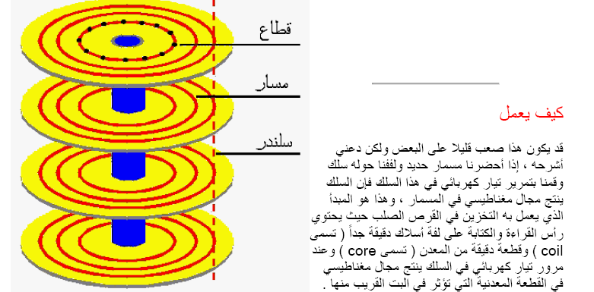
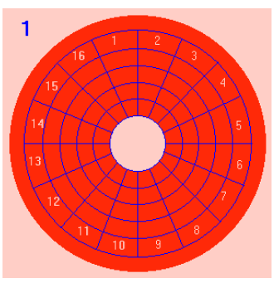

Slide 14
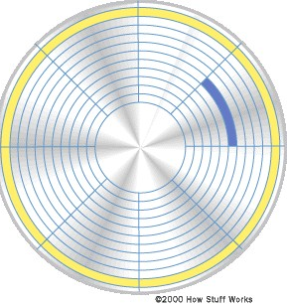

Slide 15
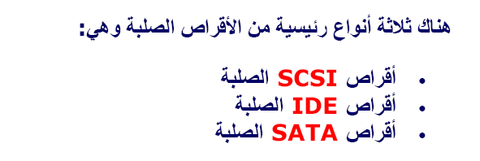

Slide 16
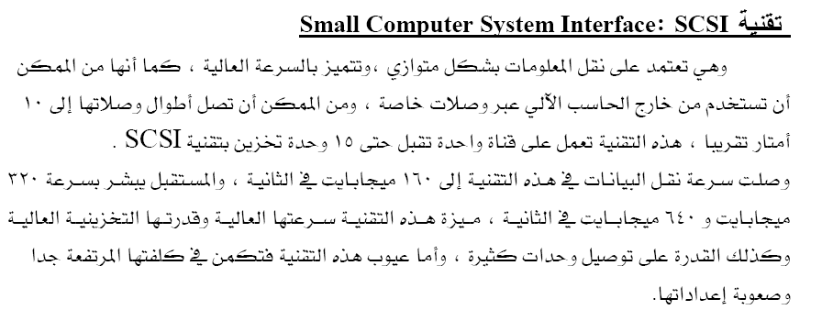

Slide 17
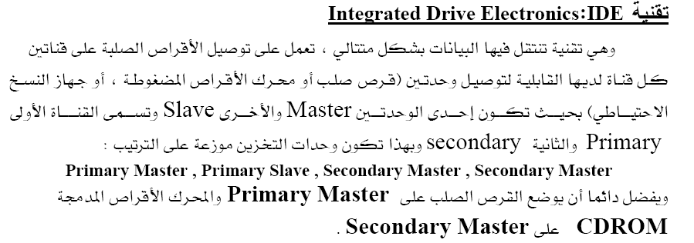

Slide 18
تقينه (sata) تعتمد على نقل البيانات بصورة متسلسلة وهي
تعتبر الأقراص الصلبة حديثة العهد حيت تم إنتاجها أول مرة سنة 2004
وتمتاز عن نصيرتها IDE بعدة خصائص نلخص أهمها فيما يلي :
* سرعة نقل واستدعاء وتخزين المعلومات داخل هده الأقراص
* سهولة التعامل معها إثناء التركيب ( لا وجود لاي jumper من اجل تغيير إعدادات القرص الصلب )
* تتيح للجهاز هده الأقراص تهوية اكتر نضرا لصغر وصلة sata

Slide 19
أعطال القرص الصلب :
العطل: ظهور رسالة بعد عملية التشغيل مباشرةً على الشاشة السوداء تعلن عن عدم وجود نظام تشغيل .
السبب: سقوط أو تعرض الجهاز لصدمه قوية أثناء عمله أو تلف اللوحة الموجودة على القرص الصلب .
الحل: استبدال القرص الصلب.
العطل: انخفاض أداء القرص الصلب و انخفاض سرعة نقل البيانات
السبب: كثرة علمية الفور مات بشكل متكرر
الحل: تقليل عملية الفور مات

Slide 20
واجب 1.عرف كل من المصطلحات الآتية : 1- block 2-cylinder 3-sector
2.بإختصار أذكر الطريقة الميكانيكية التي تتم بها قراءة البيانات من القرص الصلب ؟

